Slide 1


PUESTO DE MANDO EN LAS UNIDADES IM
ASPIRANTE OM SEBASTIÁN SÁEZ LOBOS
AÑO 2025

Slide 2
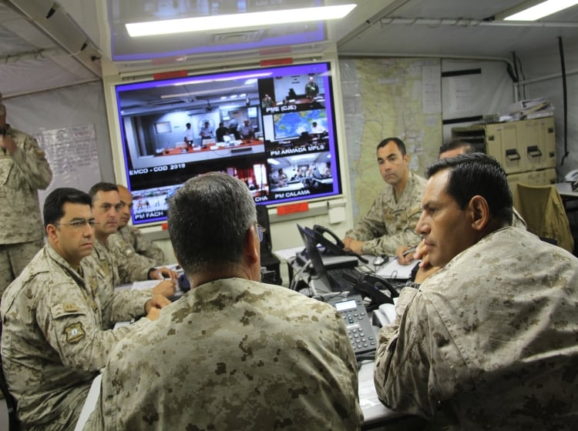
¿QUE ES UN PUESTO DE MANDO?
CENTRO DE OPERACIONES
TOMA DE DECISIONES
COORDINACIÓN
ÉXITO DE LA MISIÓN

Slide 3
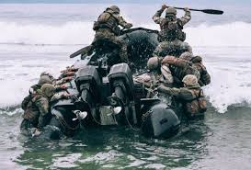
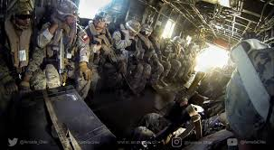
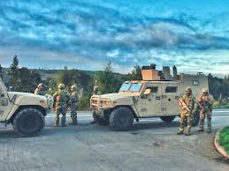
IMPORTANCIA Y CAPACIDADES
RESPONDER DE MANERA EFICIENTE
COORDINAR
DECIDIR
CONDUCIR
APOYO
COMUNICACIÓN CONSTANTE
PANORAMA TÁCTICO ACTUALIZADO

Slide 4
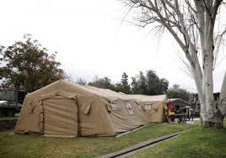
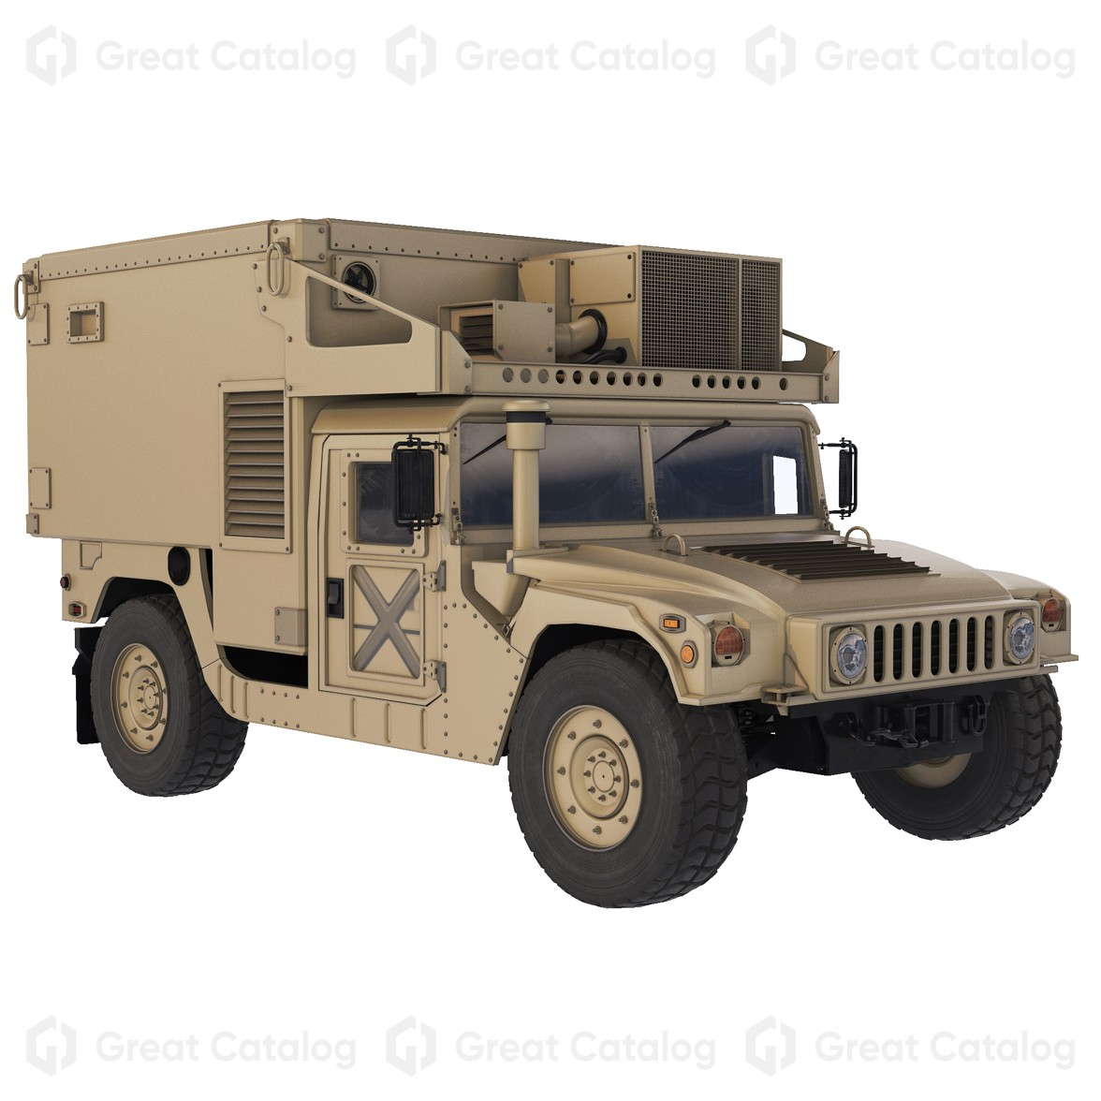
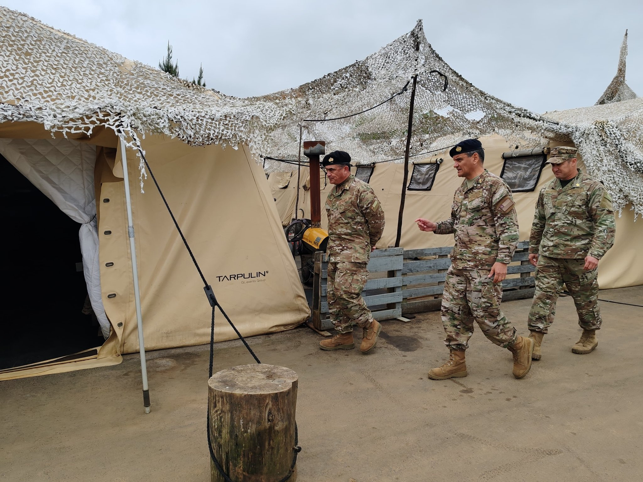
TIPOS DE PUESTO DE MANDO
PUESTO DE MANDO FIJO
COP
VENTAJAS
MAYOR ESPACIO.
OPTIMIZACIÓN DE MEDIOS.
MAYOR CAPACIDAD DE PERSONAL.
OPTIMIZACIÓN DE COMUNICACIONES.
MAYOR CAPACIDAD LOGÍSTICA.
COL
S1
S4
COP
S2
S3
S6
DESVENTAJAS
MENOR CAPACIDAD TÁCTICA.
MENOR CAPACIDAD DE DESPLIEGUE RÁPIDO
MAYOR UTILIZACIÓN DE RECURSOS
S6
FOP
S1
S4
S2
S3

Slide 5
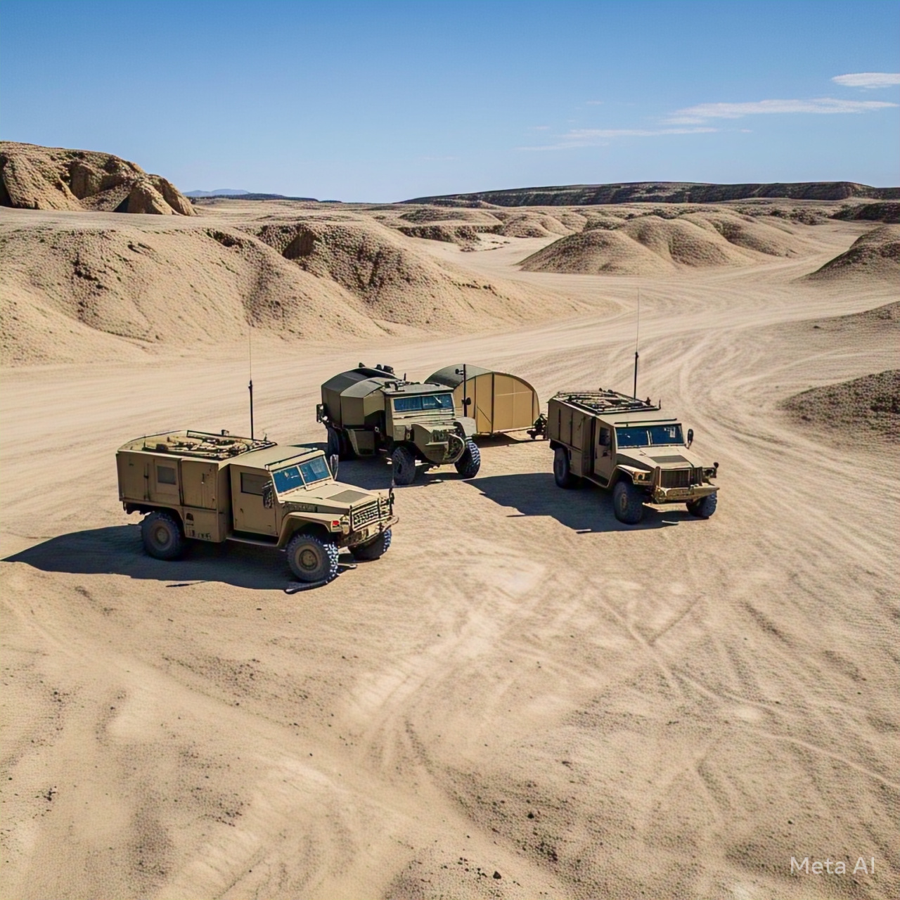
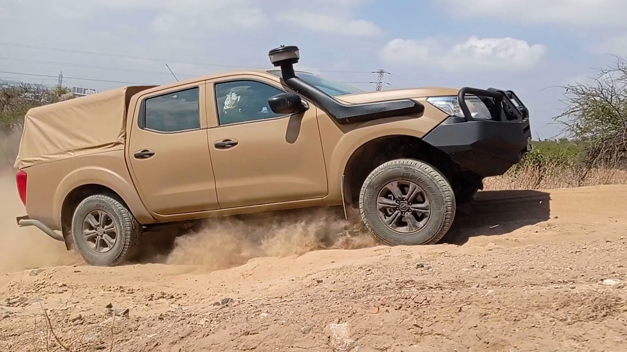
TIPOS DE PUESTO DE MANDO
PUESTO DE MANDO MÓVIL
VENTAJAS
MAYOR CAPACIDAD DE MOVILIDAD.
MAYOR CAPACIDAD TÁCTICA.
SE ESTABLECE LA CONDUCCIÓN POR FUNCIONES.
S1 –S4
COP
COL
S2 – S3
S6
FOP
DESVENTAJAS
MENOR CAPACIDAD DE MEDIOS.
MENOR CAPACIDAD DE PERSONAL.
PUEDE HABER INTERFERECIAS EN LAS COMUNICACIONES.

Slide 6
TIPOS DE PUESTO DE MANDO
PUESTO DE MANDO TÁCTICO
SEGURIDAD
VENTAJAS
GRAN CAPACIDAD DE MOVILIDAD.
GRAN CAPACIDAD TÁCTICA.
PERMITE APRECIAR EL PANORAMA TÁCTICO DE MANERA DIRECTA.
S1 – S2 – S3 – S4 –S6
DESVENTAJAS
EL CMDTE. SE EXPONE EN TERRITORIO HOSTIL.
SE DEBE EMPLEAR POR UN TIEMPO ACOTADO.
LIMITACIÓN EN LAS COMUNICACIONES.
CMDTE

Slide 7
CONCLUSIÓN
PUESTO DE MANDO TÁCTICO
ES FUNDAMENTAL Y VITAL EL CORRECTO EMPLEO DEL PUESTO DE MANDO, ASI COMO DETERMINAR EL TIPO DE PUESTO DE MANDO QUE SE DEBE EMPLEAR PARA CADA SITUACIÓN.
EL TRABAJO EN EQUIPO DEBE SER CONSTANTE DONDE CADA PERSONA DEBE ENTENDER LA IMPORTANCIA DE SU FUNCIÓN.
TODO LO ANTERIOR DETERMINARÁ EL ÉXITO O FRACASO DE UNA MISIÓN.

